Slide 1



Python启航班学长带练
连接高校和企业·助力职业教育升级

Slide 2
目 录
CONTENTS
01
02
03
最大子矩阵
求阶乘
最少刷题数

Slide 3




python版本
最大子矩阵
【题意分析】
n * m 矩阵的稳定度为矩阵元素极差
求不大于输入稳定度的最大子矩阵面积

Slide 4
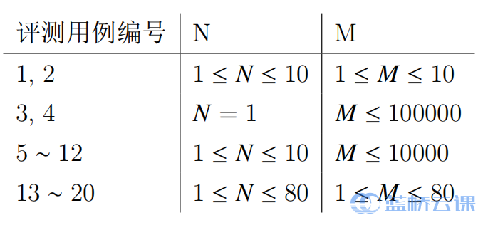
python版本
最大子矩阵
【解题思路】
本题是最大滑动窗口的二维情况
在二维窗口满足题意的前提下求窗口最大面积
因为本题的行数 n 较小
不妨枚举窗口所有占行的情况
分别按列维护滑动窗口求出最大面积
在滑动窗口内部使用单调队列维护最值
n^2 * m^2
n^2 * m * n = n^3 * m

Slide 5
python版本
求阶乘
【题意分析】
N ! 的末尾恰好有 K 个 0 的最小的 N 是多少
不存在输出 -1
1 ≤ K ≤ 10^18
N! 5^k
N = 5 * q + r
【解题思路】
搜索最小符合条件的 N，从题意无法看出 N 范围
long long 最大 10^19，适合 log(n) 复杂度
在 1 - 10^19 二分查找最小符合条件的 N
因为 2 的倍数分布比 5 稠密
N! 末尾 0 数等于 1 – N 因数 5 的个数
N 除 5 的商就是 1 – N 中 5 的倍数的个数
N 除 5 的商再除 5 的商就是 1 – N 中 5^2 的倍数个数
直到商为 0，所有商之和就是 1 – N 因数 5 的个数

Slide 6
最少刷题数
python版本
【题意分析】
有 N 名学生, 编号依次是 1…N
第 i 号学生刷题数量是 Ai
​对于每一名学生
分别计算至少还要刷多少道题
刷题比他多的学生数不超过刷题比他少的学生数
1 <= N <= 10^5
0 <= Ai <= 10^5
【解题思路】
因为 Ai <= 10^5 不妨记录 0 - 10^5 刷题数出现次数
利用前缀和可以求出每个刷题区间人数
​对于每一名学生如果
比他少的学生数大于等于比他多的学生数
那么无需额外刷题
如果比他少的学生数小于比他多的学生数
应该删去该刷题数并插入一个新的刷题数满足
比他少的学生数大于等于比他多的学生数

Slide 7
最少刷题数
python版本
【题意分析】
有 N 名学生, 编号依次是 1…N
第 i 号学生刷题数量是 Ai
​对于每一名学生
分别计算至少还要刷多少道题
刷题比他多的学生数不超过刷题比他少的学生数
1 <= N <= 10^5
0 <= Ai <= 10^5
【解题思路】
从小到大搜索每一种刷题数
小于刷题数的人数减 1（删去1 个原刷题数）
应该等于比刷题数多的人数
第一个满足要求的刷题数就是新的刷题数

Slide 8

连接高校和企业·助力职业教育升级

